Slide 1
«Золотое зарево Победы!» (онлайн-презентация ко Дню Победы)
Гривенская сельская библиотека
2021 год

Slide 2
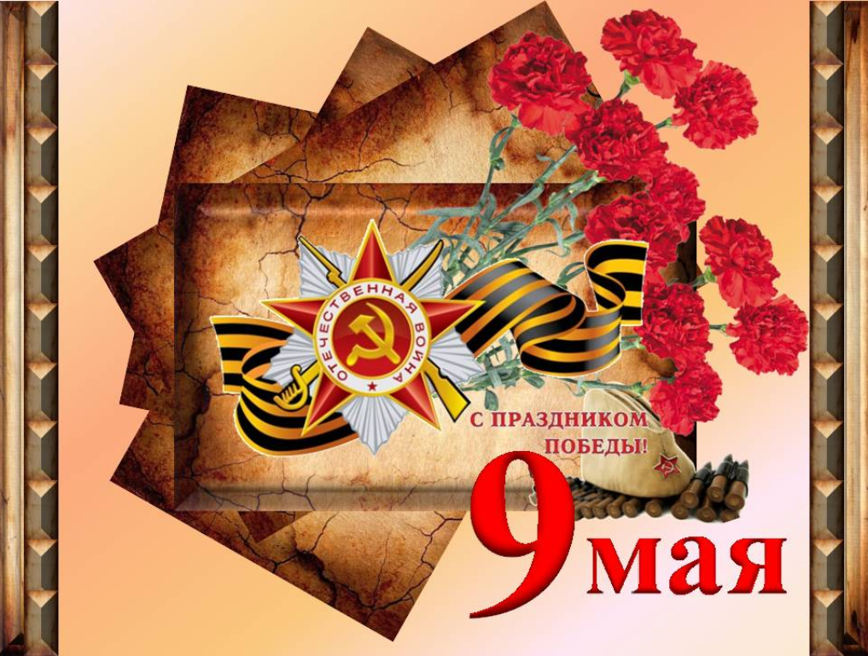

Slide 3
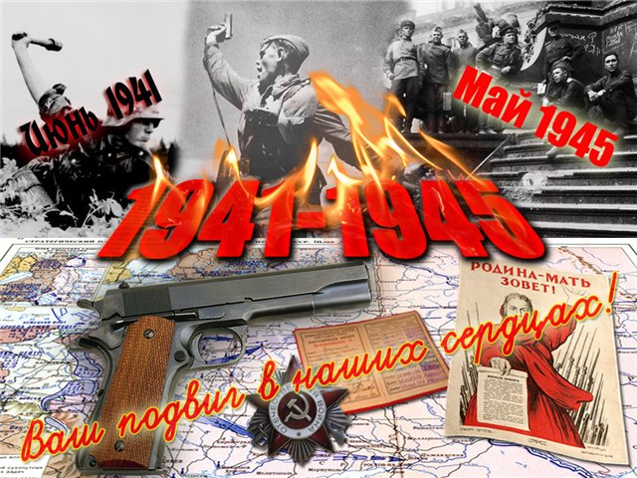

Slide 4
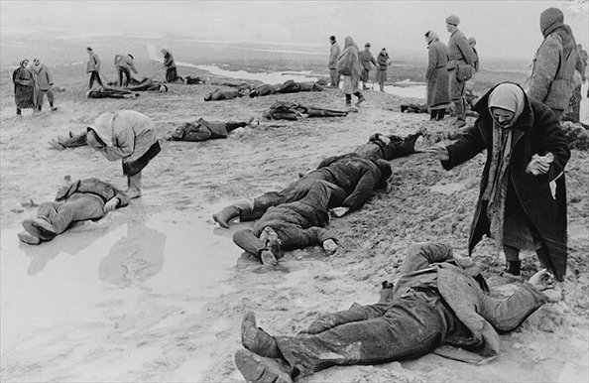
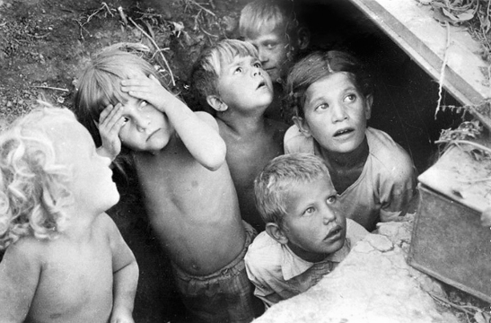
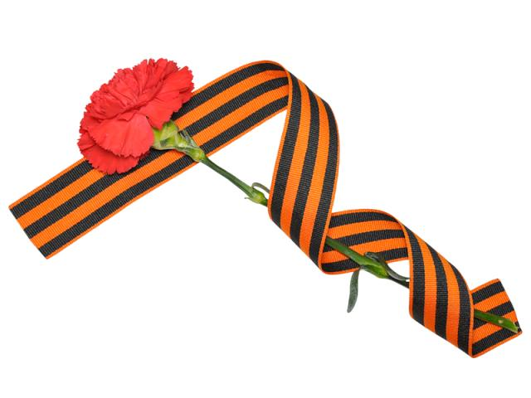

Slide 5
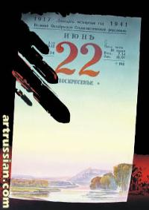
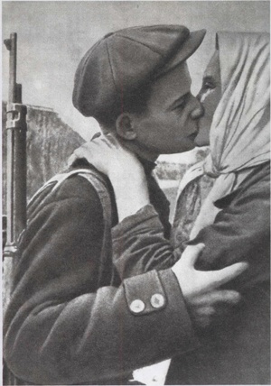
«СЕГОДНЯ, 22 ИЮНЯ 1941 ГОДА В 4 ЧАСА УТРА …»

Slide 6
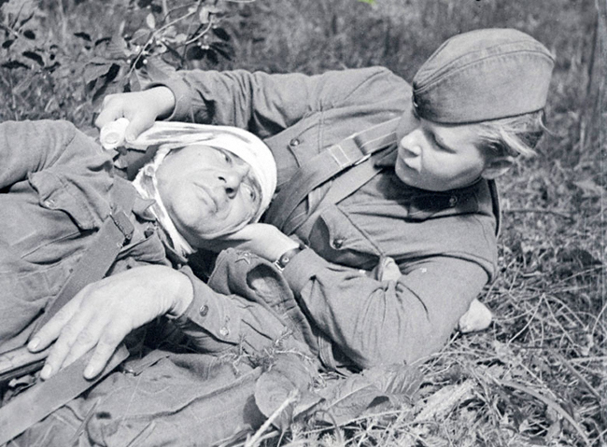
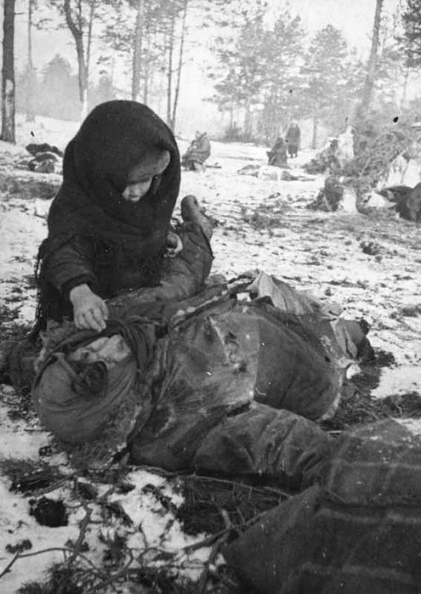
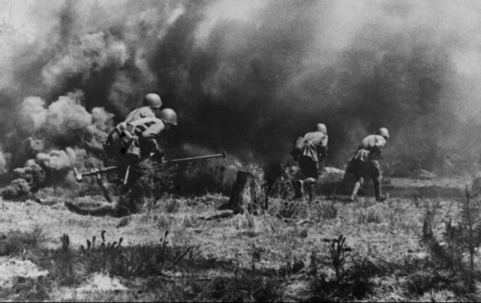

Slide 7
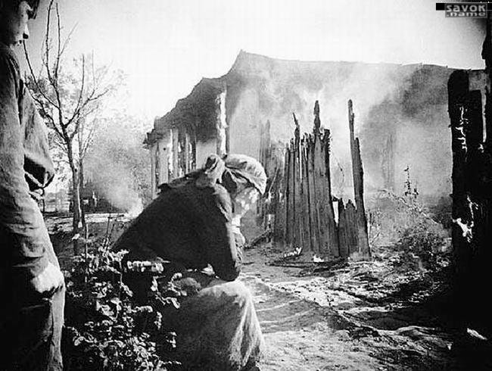
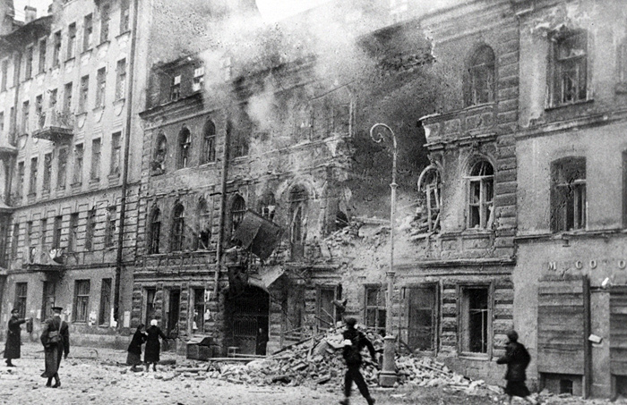
Великая Отечественная война продолжалась 1418 дней и ночей,
Фашистские варвары разрушили и сожгли 1710 городов, более 70 тысяч сёл и деревень,
уничтожили 84 тысячи школ, лишили крова 25 миллионов человек

Slide 8
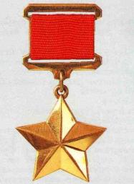
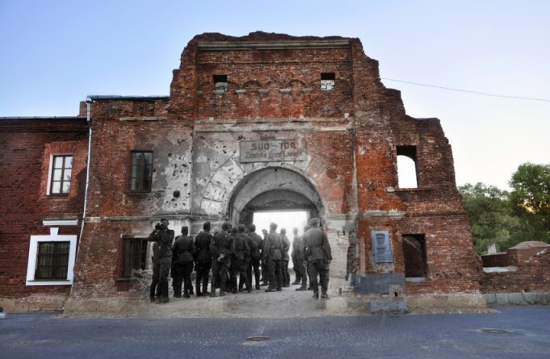
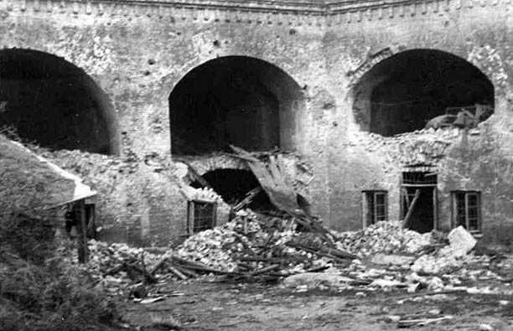
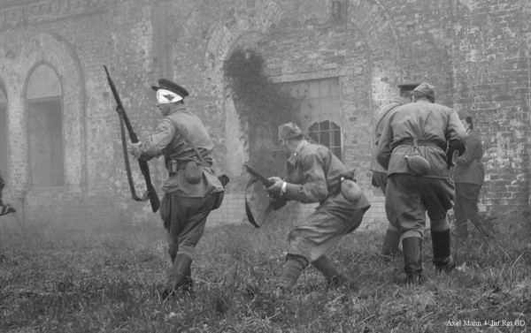
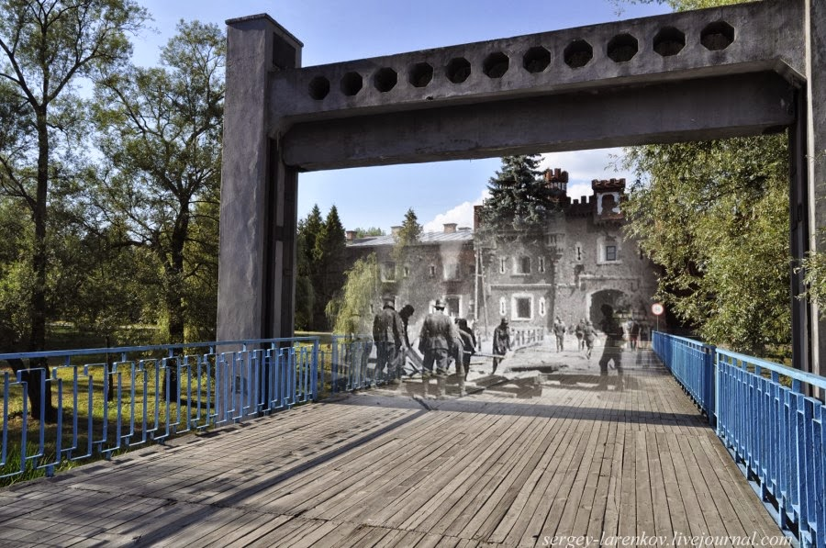
Брестская крепость
22 июня – 20июля 1941
Историческая справка:
Оборона крепости длилась –
29 дней
Потери Красной армии составили:
от 5000 до 6000 солдат попали в плен,
около 2000 были убиты.
Потери Вермахта составили 1121 чел. убитыми и ранеными

Slide 9
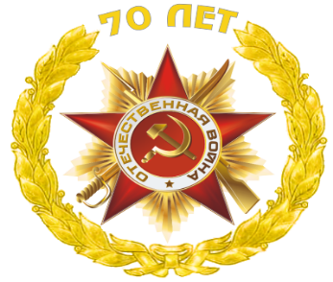
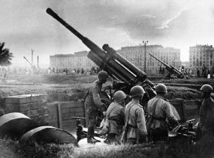
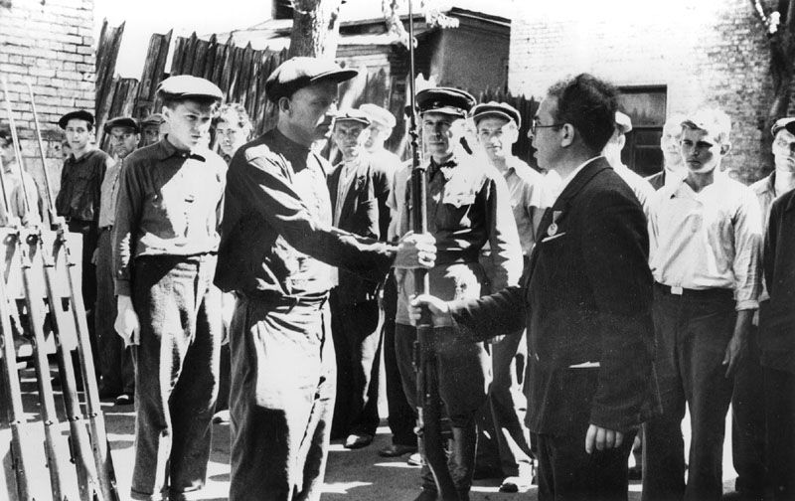
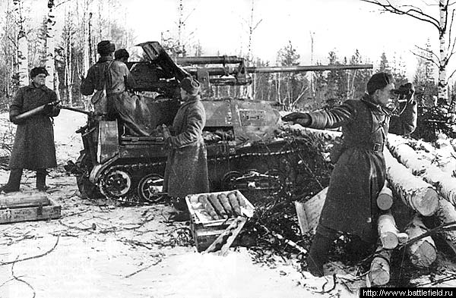
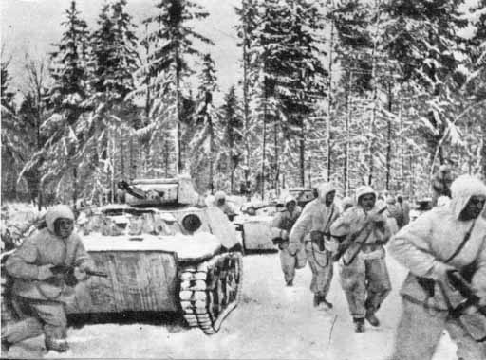
Битва за Москву
30 сентября 1941 – 20 апреля 1942
Историческая справка:
В этой битве с обеих сторон участвовало
свыше трех миллионов человек,
до 22 тысяч орудий и минометов,
около трех тысяч танков,
более двух тысяч самолетов.
Битва за Москву продолжалась
203 дня и ночи.
С 5 декабря 1941 года по 20 апреля 1942 года в ходе мощного контрнаступления советские войска нанесли первое крупное поражение фашистам.

Slide 10
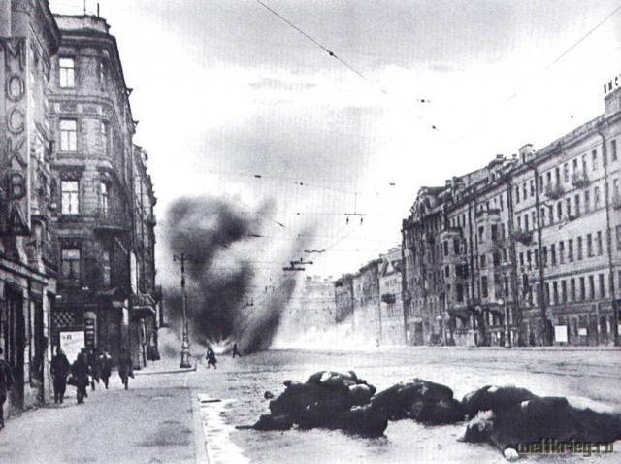
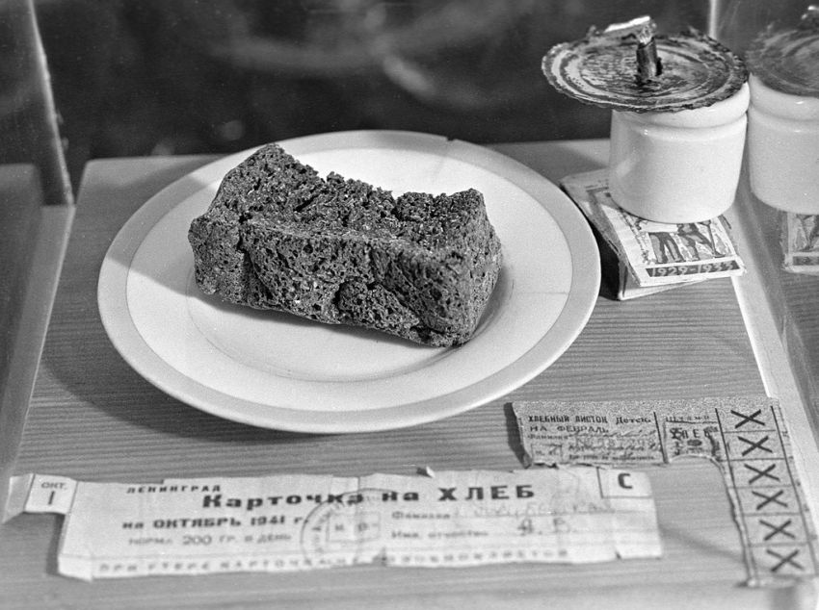
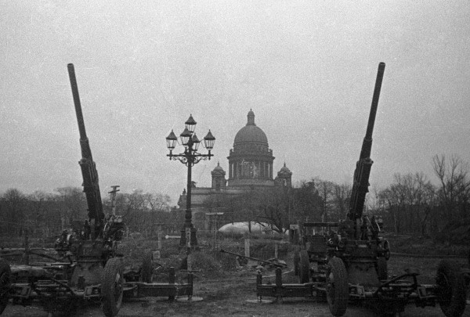
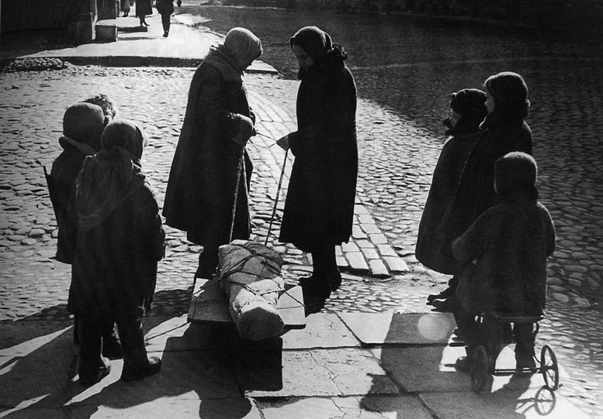
Блокада Ленинграда
8 сентября1941 — 27 января 1944
Историческая справка:
Блокада Ленинграда длилась почти
900 дней и стала самой кровопролитной блокадой в истории человечества: от голода и обстрелов погибло свыше 641 тысячи жителей.
Рабочие получили в день хлеба по
250 грамм,
а служащие и дети по 125 грамм.
На Ленинград обрушилось свыше 100 тысяч фугасных и зажигательных авиабомб, фашисты выпустили
150 тысяч снарядов.

Slide 11
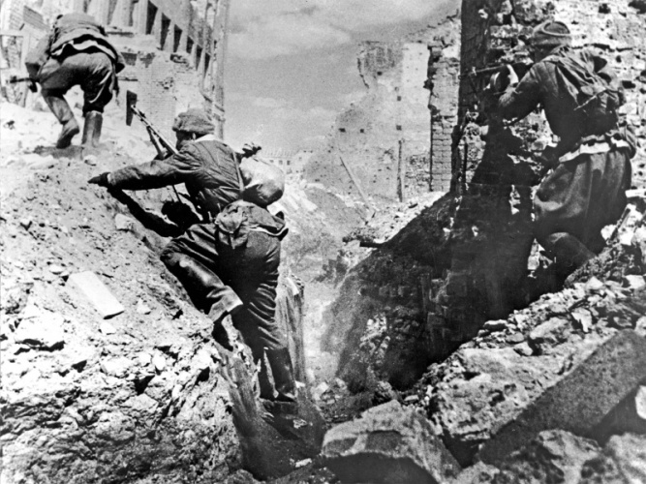
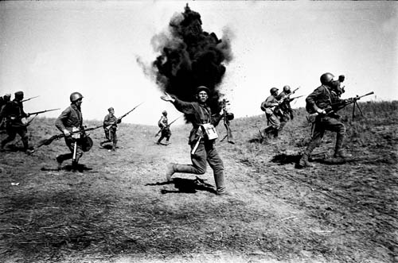
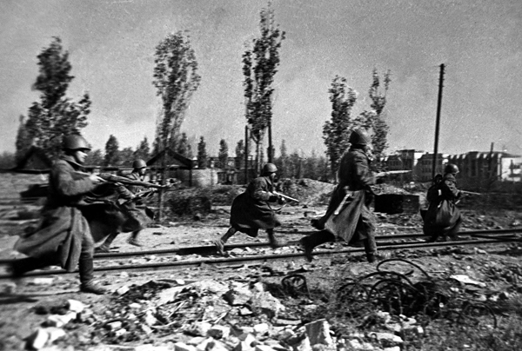
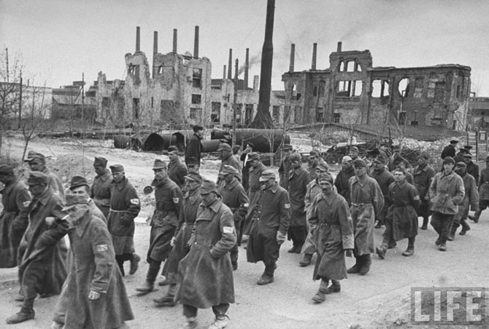
Сталинградская битва
17 июля 1942 — 2 февраля 1943
Историческая справка:
Одно из самых кровопролитных сражений. В ней участвовали:
12 дивизий – 160 000 человек
2 200 орудий и миномётов
400 танков, 454 самолёта
Под Сталинградом были пленены
24 генерала во главе с генерал-фельдмаршалом Ф. Паулюсом.
ПОБЕДА советских войск на Волге стала решающим событием, которое изменило весь ход Великой Отечественной войны.

Slide 12
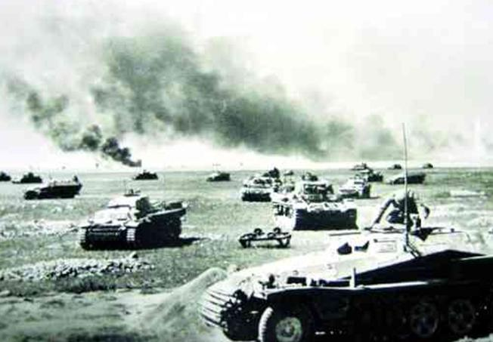
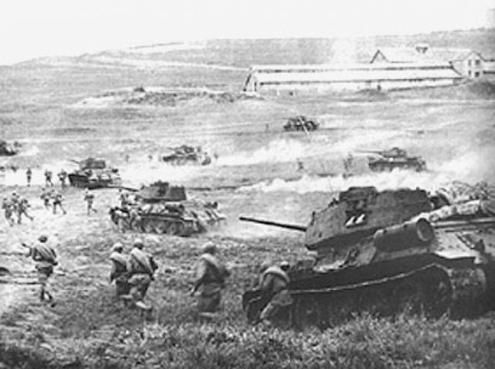
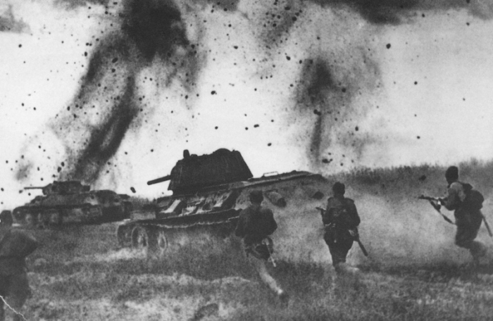
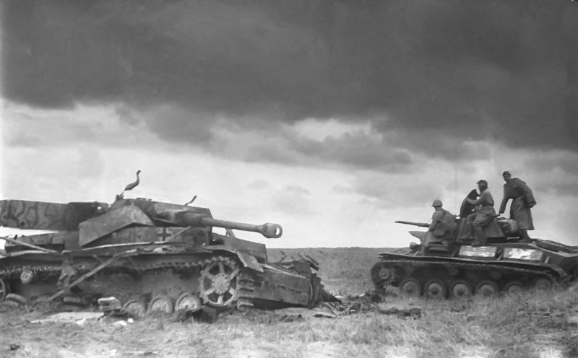
Курская битва
5 июля 1943 — 23 августа 1943
Историческая справка:
Самое крупное танковое сражение в истории;
в нём участвовали около
2 миллионов человек,
6 тысяч танков,
4 тысячи самолётов.
Курская битва продолжалась
50 дней и ночей
Битвой под Курском завершился коренной перелом в
Великой Отечественной войне.

Slide 13
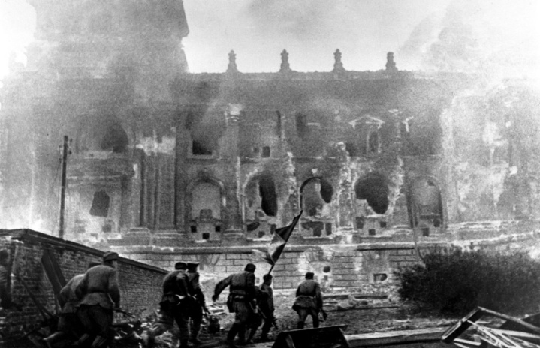
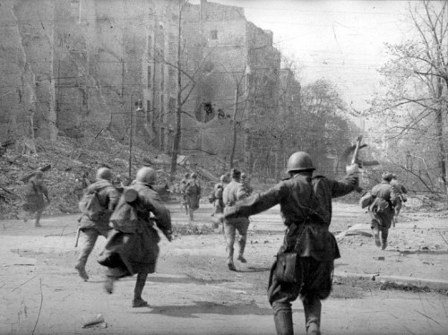
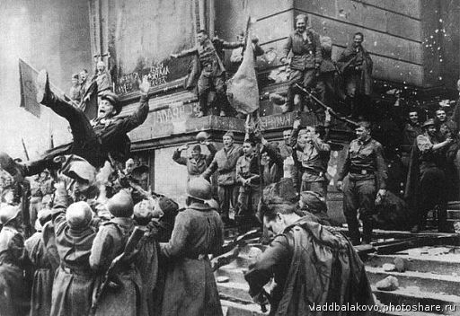
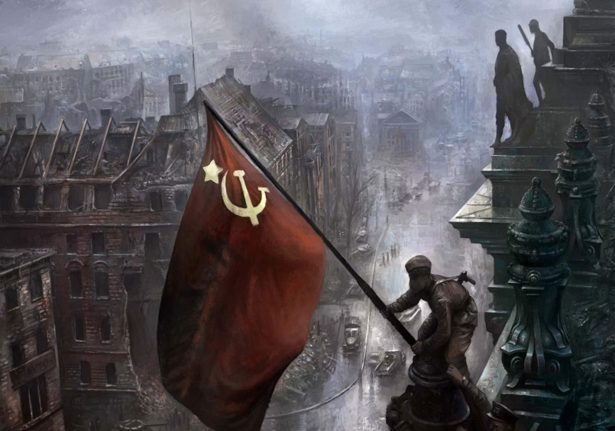
Битва за Берлин. Победа!
6 апреля 1945 — 8 мая 1945
Историческая справка:
В конце апреля советские войска прорвались к центру Берлина.
30 апреля 1945 г. Над Рейхстагом взвилось Красное знамя Победы, водруженное разведчиками М. А. Егоровым и М. В. Кантарией.
2 мая 1945г. Советские войска полностью овладели городом. В боях за Берлин погибло свыше 360 тыс. воинов Красной Армии.
8 мая фашистская Германия безоговорочно капитулировала.

Slide 14
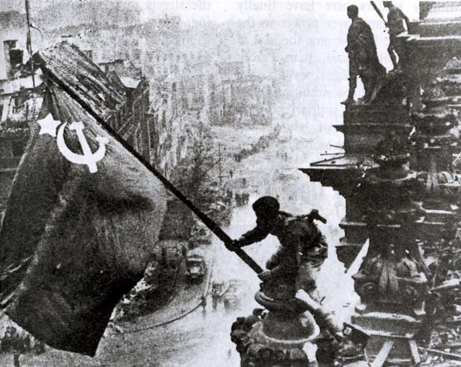
Советские бойцы-разведчики М. Егоров и М. Кантария водрузили Знамя победы над Рейхстагом в Берлине 30 апреля 1945 года.
9 мая 1945 года Жуков вместе с военачальниками союзников принял капитуляцию Германии.

Slide 15
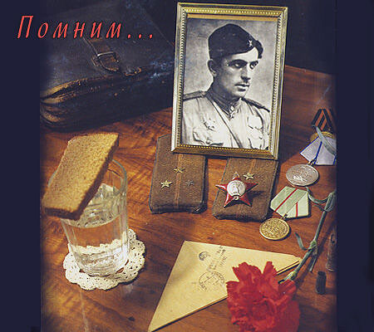
С началом Великой Отечественной войны на защиту Отечества призвали:
914 жителей станицы Гривенской, из них погибло 628 гривенцев.
Вернулись с фронта
286 человек.
1 ветеран ВОв живёт в
ст. Гривенской по сей день.

Slide 16
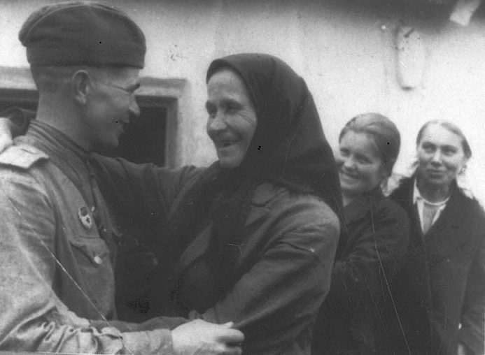
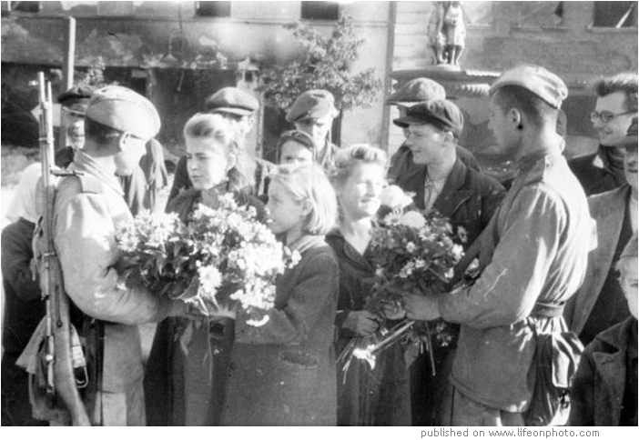
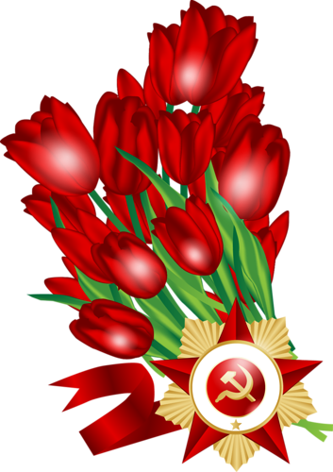

Slide 17
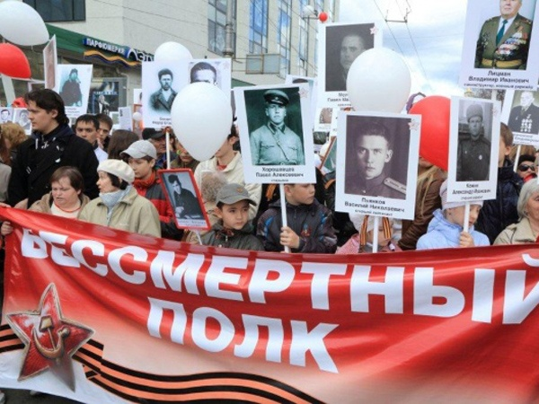
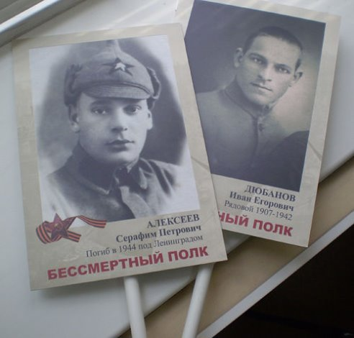

Slide 18
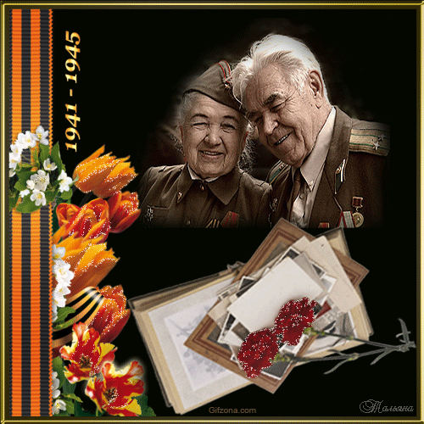

Slide 19
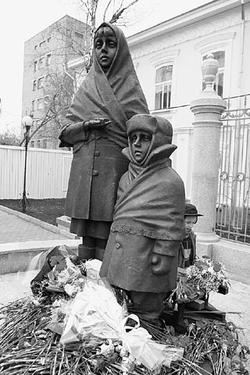
1418 дней, 34 тысячи часов – шла война
27 миллионов погибших:
43 года будет молчать страна
13 человек каждую минуту

Slide 20
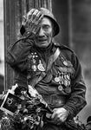

Slide 21
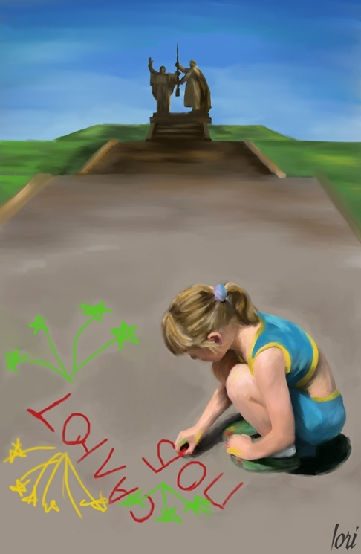
Девятое мая – великая дата!
Кто знает, что было б тогда, в сорок пятом,
Когда бы и прадеды наши и деды
Для нас не добыли великой Победы!

Slide 22
Спасибо за нашу мирную жизнь, за наших детей и внуков, за их счастье! Спасибо Вам, низкий поклон и вечная память…

Slide 23
